Slide 1
4.基于R的数据可视化
▲3.数据科学与贝尔实验室
▼5.基于R的统计分析

Slide 2
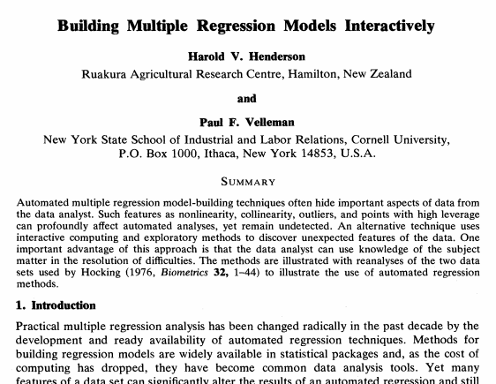
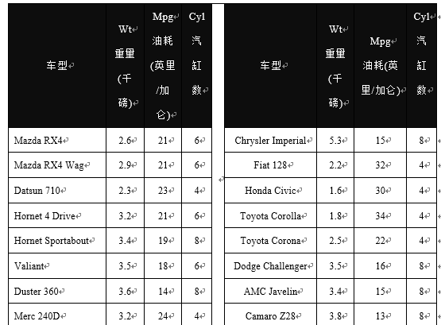
基于R的数据可视化
▼专题【案例与实践】
►4.基于R的数据可视化
本例题主要采用R语言对车辆重量与油耗之间关系数据 进行可视化
Henderson and Velleman (1981), Building multiple regression models interactively. Biometrics, 37, 391–411.

Slide 3
基于R的数据可视化
▼专题【案例与实践】
►4.基于R的数据可视化

Slide 4
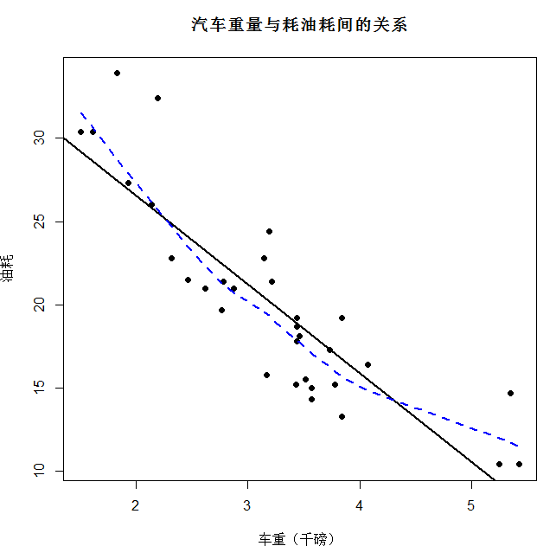
基于R的数据可视化
▼专题【案例与实践】
►4.基于R的数据可视化

Slide 5
基于R的数据可视化
▼专题【案例与实践】
►4.基于R的数据可视化
legend.plot 图例 | if TRUE then a legend for the groups is plotted in the upper margin

Slide 6
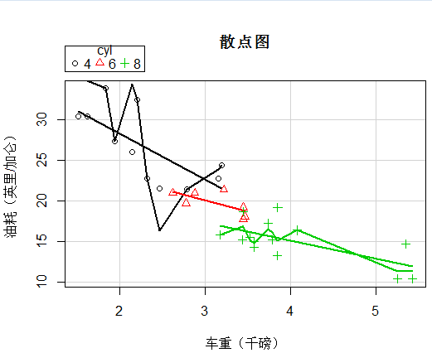
基于R的数据可视化
▼专题【案例与实践】
►4.基于R的数据可视化
练习：ggplot2

Slide 7



▼专题【案例与实践】
►结束
数据科学理论与实践
朝乐门
清华大学出版社
2017
数据科学
朝乐门
清华大学出版社
2016
chaolemen
@
ruc.edu.cn
参考书目
教学支撑平台
主讲人联系方式
主讲人微信

